Slide 1

Versionsstyring
GIT & github.com

Slide 2
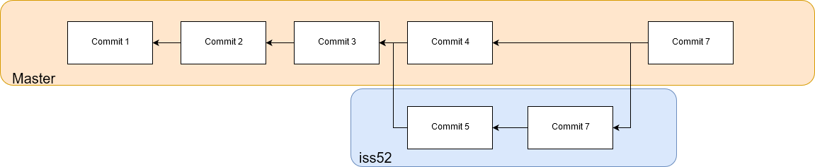
GIT Som Versionsstyring

Slide 3
Commits
Ændringer i HelloWorld.java
Git commit –m “a new commit”
[master (root-commit) 4d1a8ad] a new commit
1 file changed, 5 insertions(+)
create mode 100644 HelloWorld.java
Git add HelloWorld.java
Untrackted file
Changes to be committed
Notes:
Hvad er et commit? Et commit er en samling af alle de ændringer der er blevet foretaget siden det sidste commit. Når et commit skal laves skal alle filer der skal med, tilføjes (ved brug af git add). Når alle relevante filer er tilføjet skal git commit kaldes og dermed er alle disse ændringer samlet i et commit, der senere kan refereres til, hvis nødvendigt.
Gennem gå et eksemple med f.esk. En java fil der ændres.
Kommandoer, med en file der hedder HellloWorld.java
Git status >> for at se ændringer
Git add HelloWorld.java
Git status >> for at se forskellen
Git commit –m ”I made a change in the main method”

Slide 4
PUSH & PULL
PULL: Hent alle commits fra Github, som ikke allerede er hentet.
PUSH: Skub alle commits, der ikke allerede er skubbet, op på Github
Hent først og derefter skub
Er der andre der har ændret noget, så skal du hente deres ændringer først.
Når deres ændringer er hentet og flette ind, så kan du skubbe op.

Slide 5
Github Repository
Github står kun for at lagre jeres data
Github har et væld af muligheder for at styre jeres projekter
Gå gerne selv på opdagelse i ”Projects”, ”Wiki” og ”Insights”
Giver overblik over alle gruppemedlemmernes arbejde

Slide 6

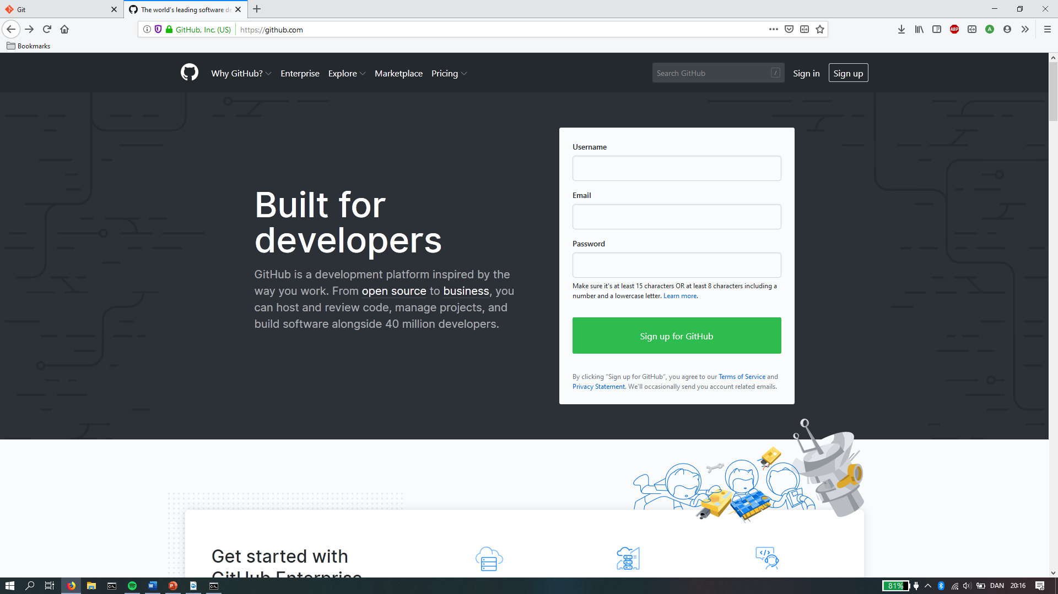
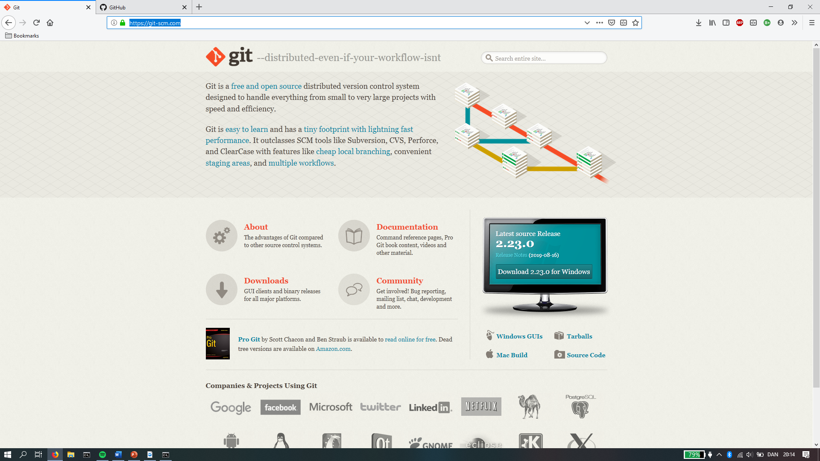
GIT & Github.com
Hent GIT:
https://git-scm.com/
Lav en Github konto
www.github.com

